Slide 1
«Событийное волонтёрство»
Работу выполнила : Хупутдинова Розалина Гауниевна ,ученица 10 класса МОБУ Новобердяшская СОШ МР Каридельский район РБ Руководитель: Гиндуллина Зилия Туктагуловна,учитель башкирского языка и литературы

Slide 2
Событийное волонтёрство-
это добровольческая деятельность,
направленная на помощь в организации и проведении крупных значимых событий местного, регионального ,федерального и международного уровня

Slide 3
Проблема: гуманизация молодежной среды и оказание всесторонней социально-психологической помощи и поддержки нуждающихся категорий граждан

Slide 4
У нас в деревне есть волонтёрское движение «Молодая Гвардия» В этом движении принимают участие старшеклассники нашей школы

Slide 5
Целью нашего волонтёрского движения «Молодая Гвардия» является-
обеспечение эффективного участия необходимого количества подготовленных волонтеров в организации и проведении мероприятия и достижении его целей

Slide 6
Задачи:
●продвижение ценностей мероприятия ,имиджа территорий ,национальных ,профессиональных, социальных групп ;
●популяризация добровольческого движения и вовлечение в регулярные добровольческие практики различных социальных и половозрастных групп; ●развитие инфраструктуры поддержки добровольческих инициатив; ●накопление человеческого капитала;
●создание атмосферы праздника и гостеприимства;

Slide 7
Основные шаги по реализации:
●Привлечение
●Отбор
●Подготовка волонтеров ●Организация работы волонтеров и управление их деятельностью
●Подведение итогов волонтерской программы

Slide 8
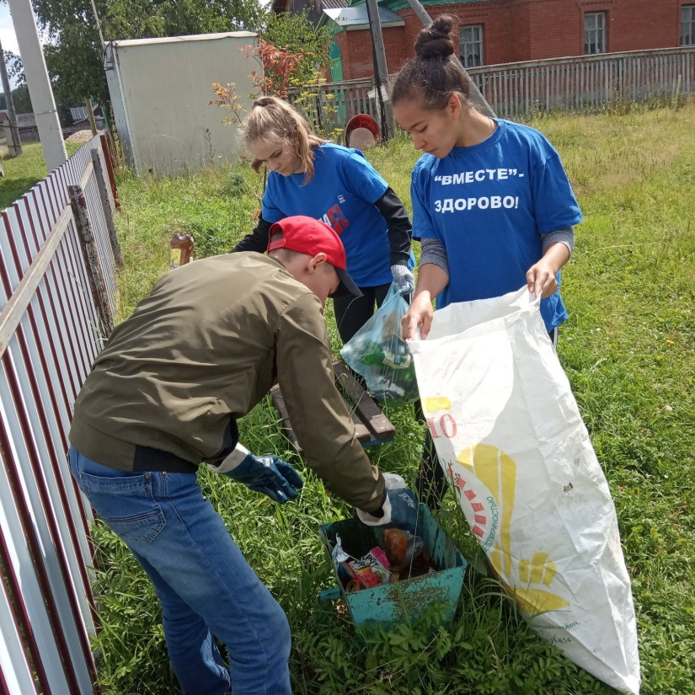
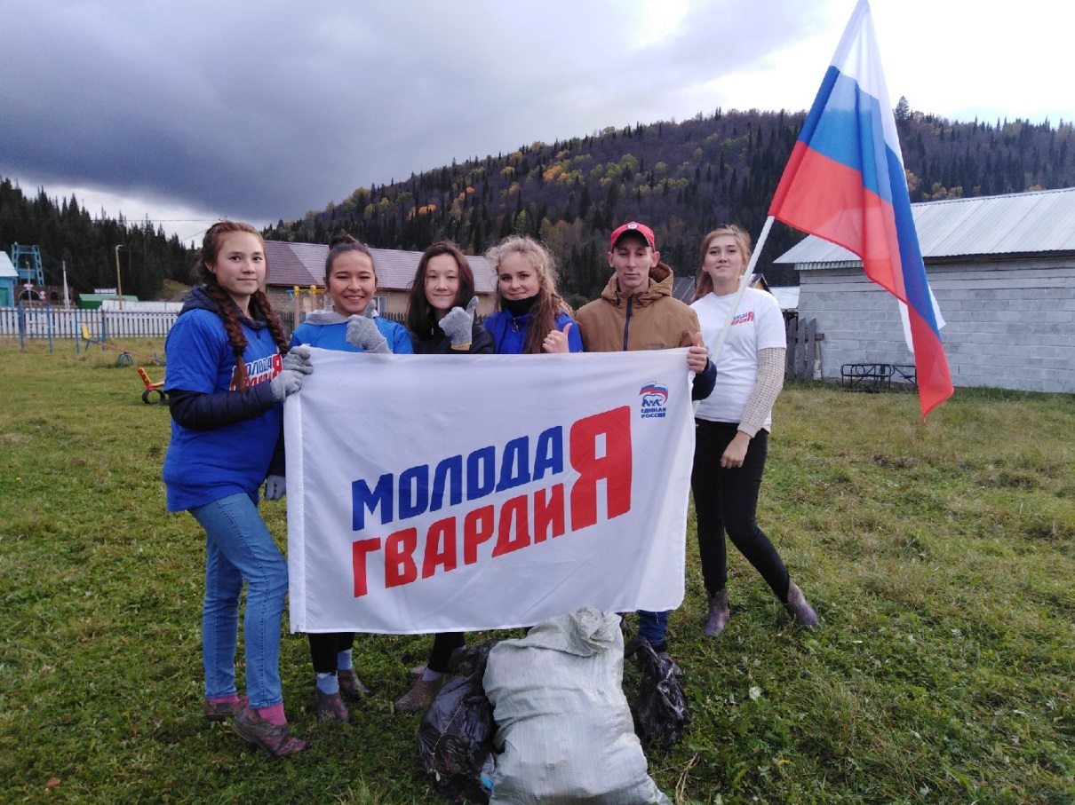
Наши волонтёры устраивают различные мероприятия, такие как:
Экологические субботники

Slide 9
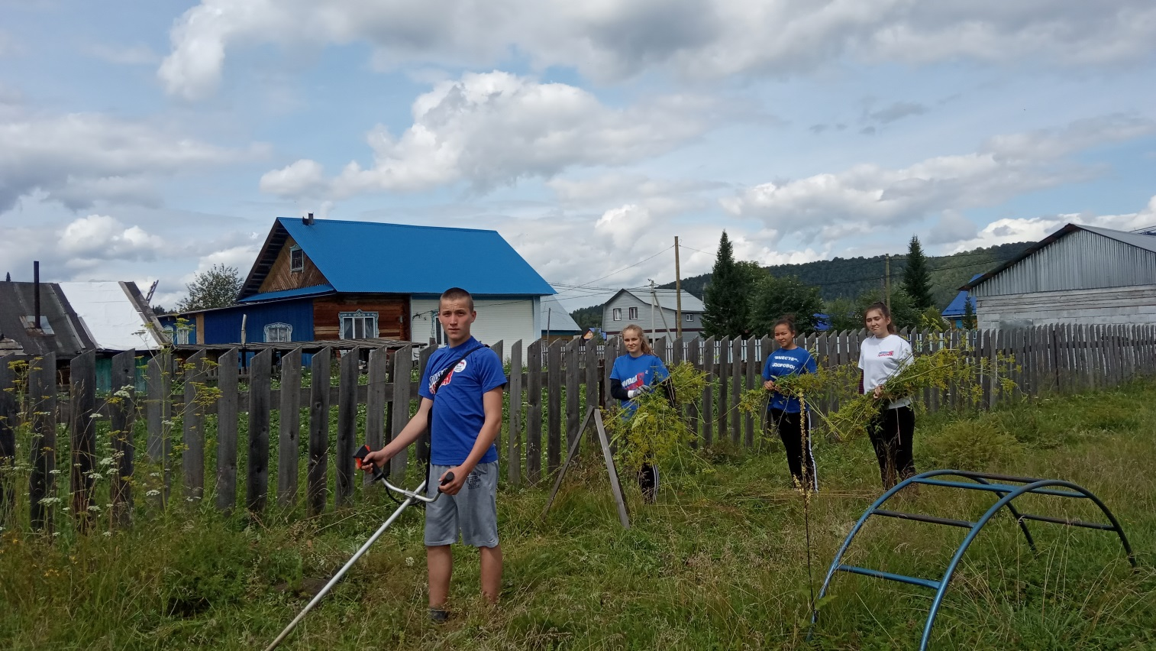
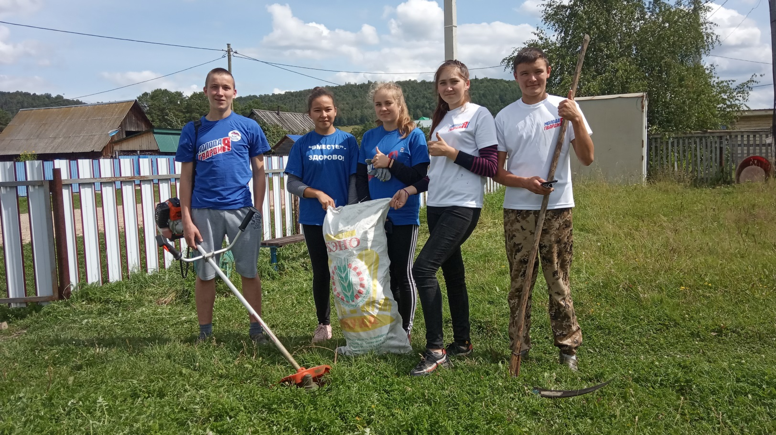

Slide 10
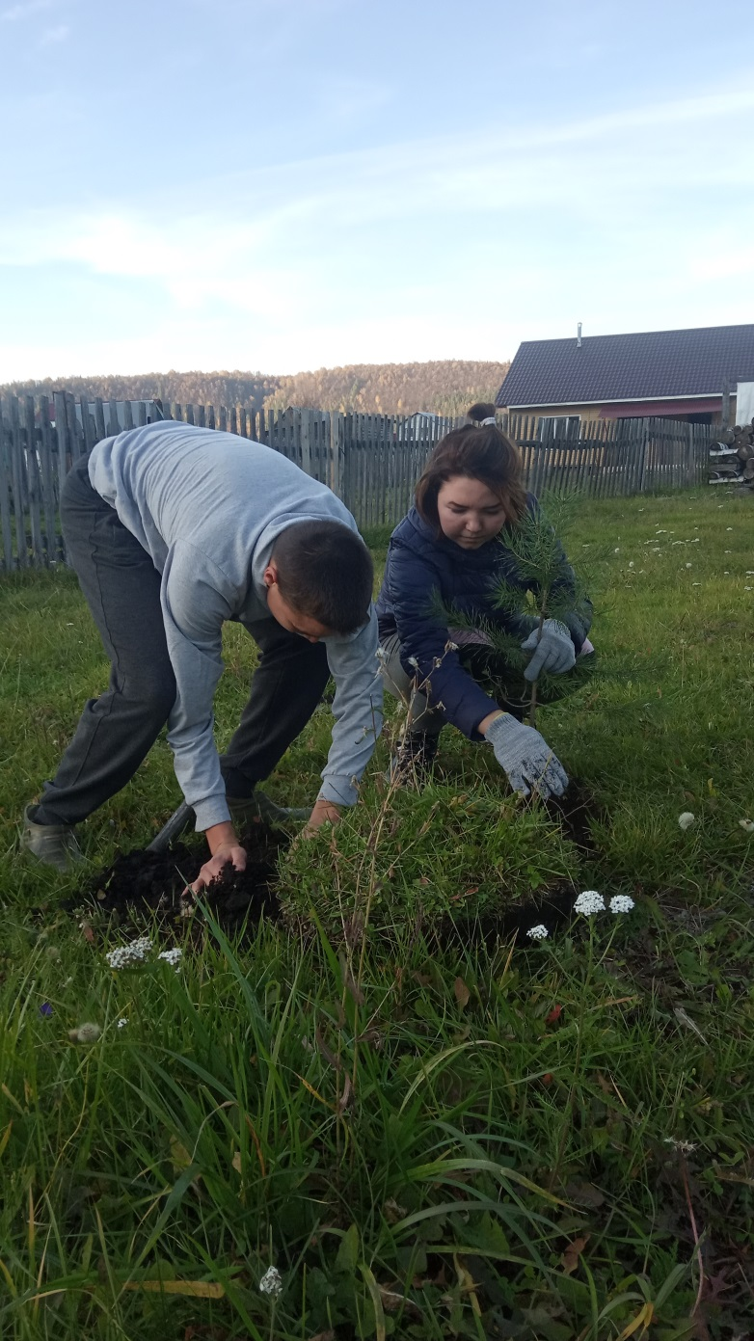
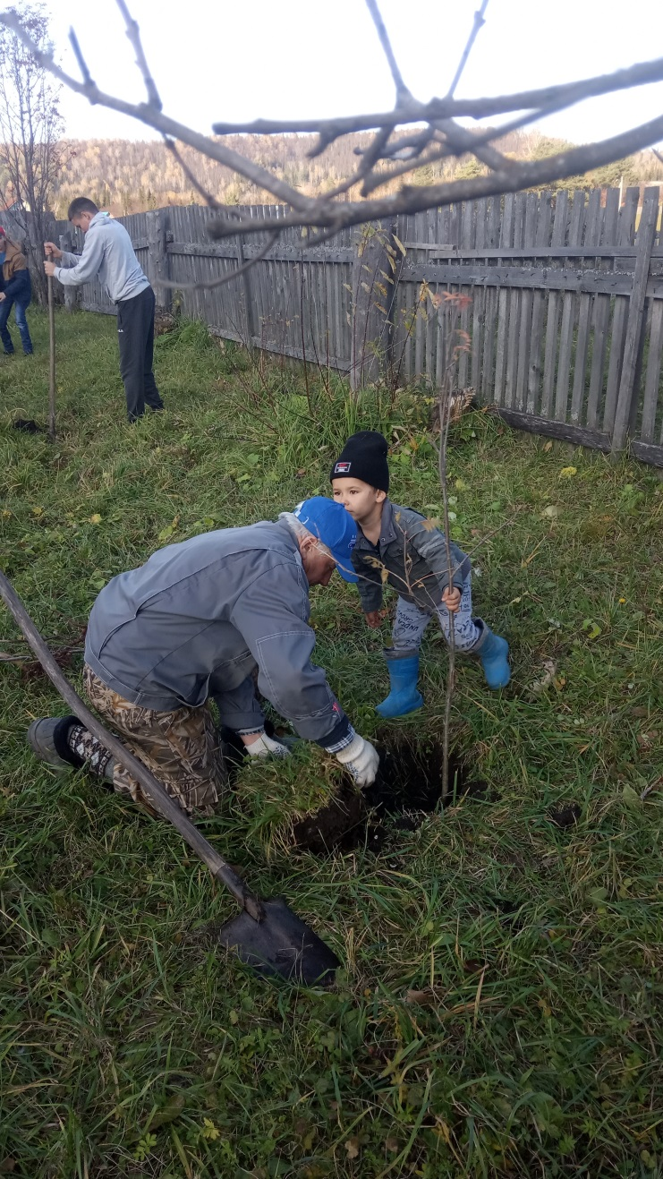
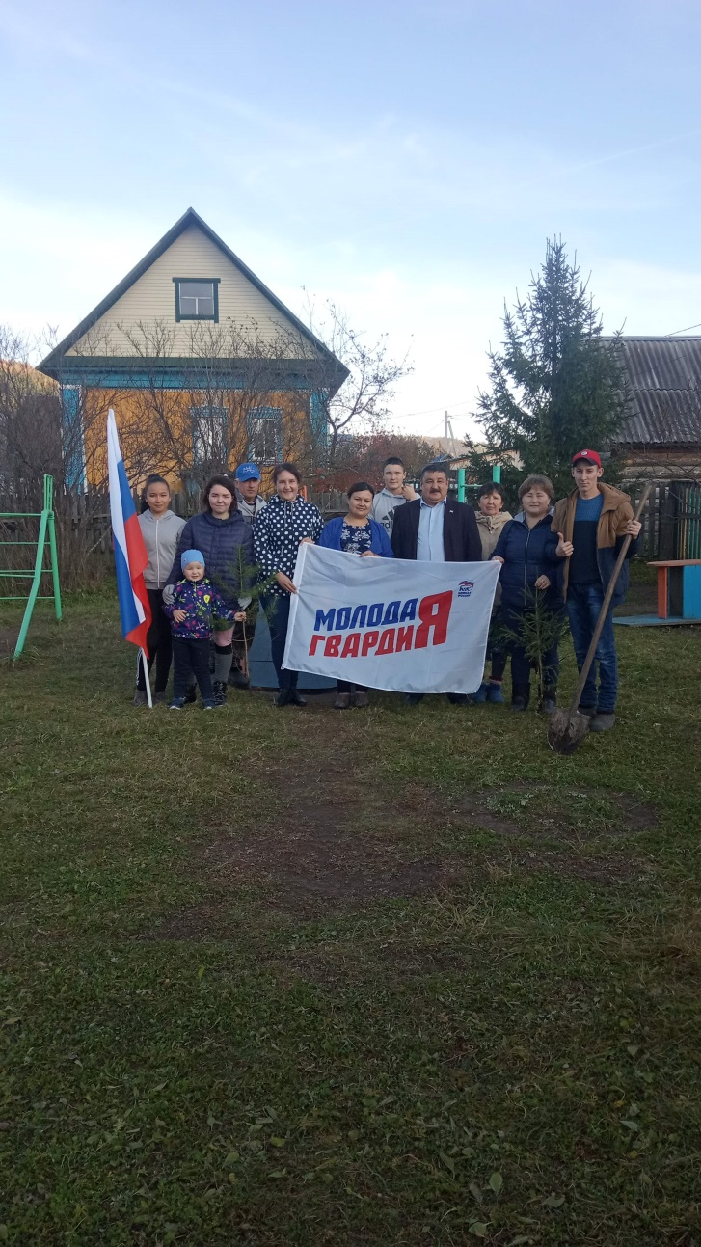
Посадка деревьев

Slide 11
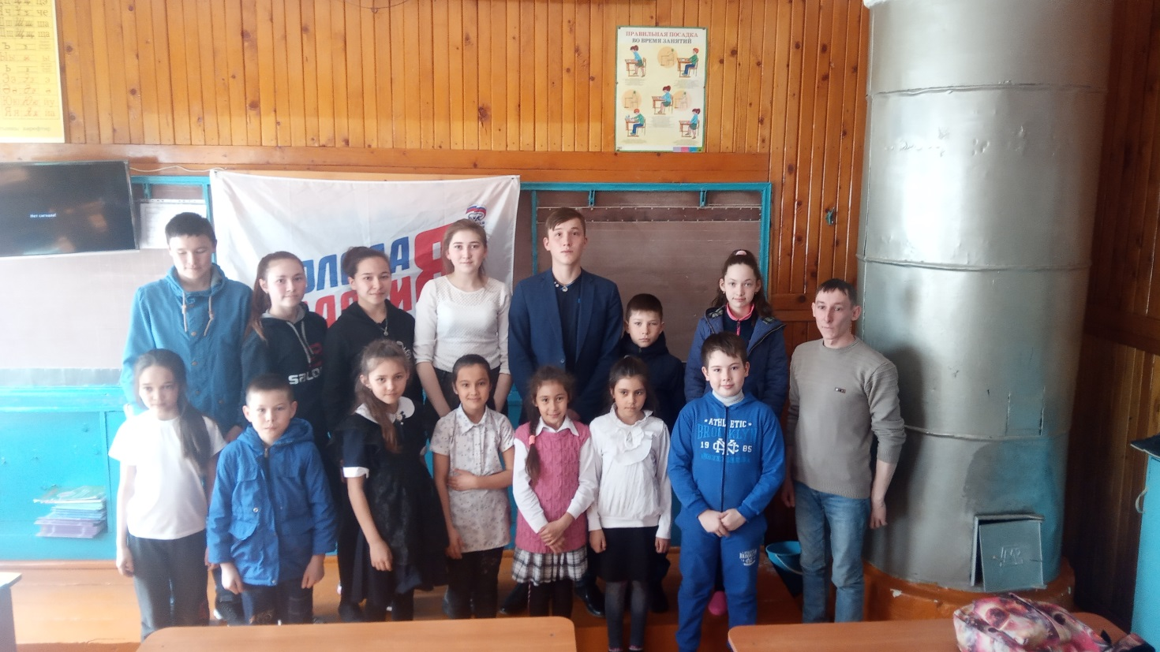
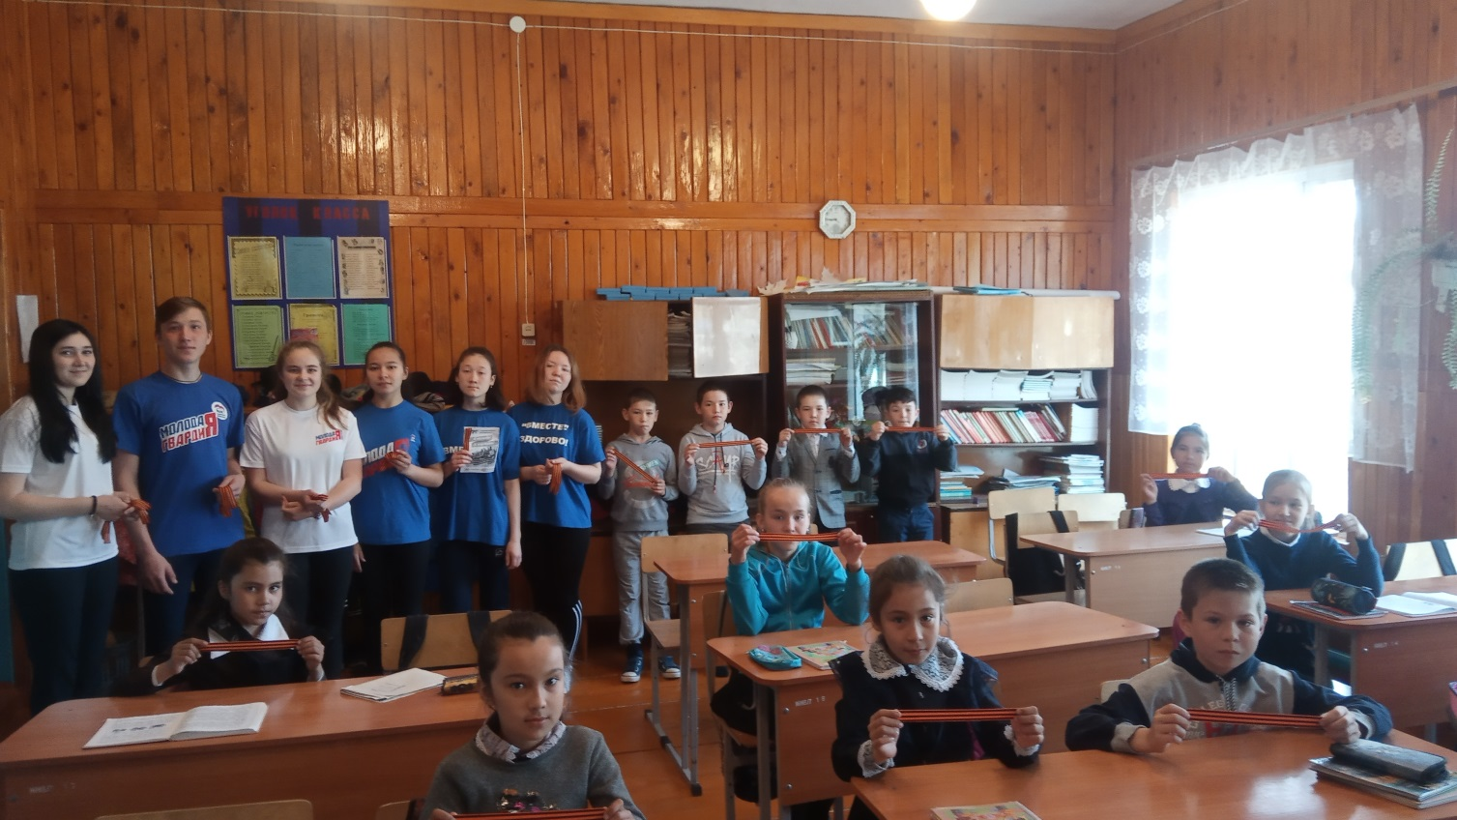
Просветительские беседы для начальных классов с участием наших волонтёров

Slide 12
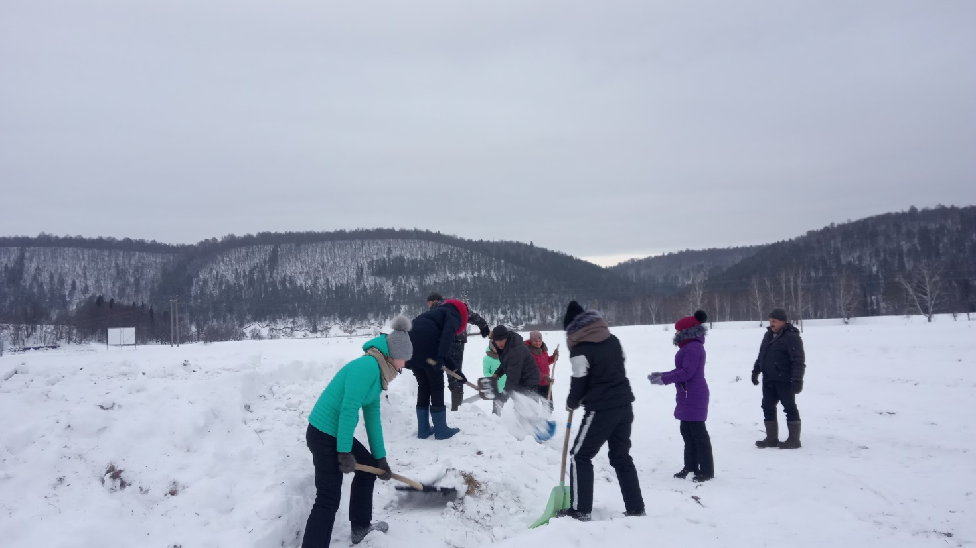
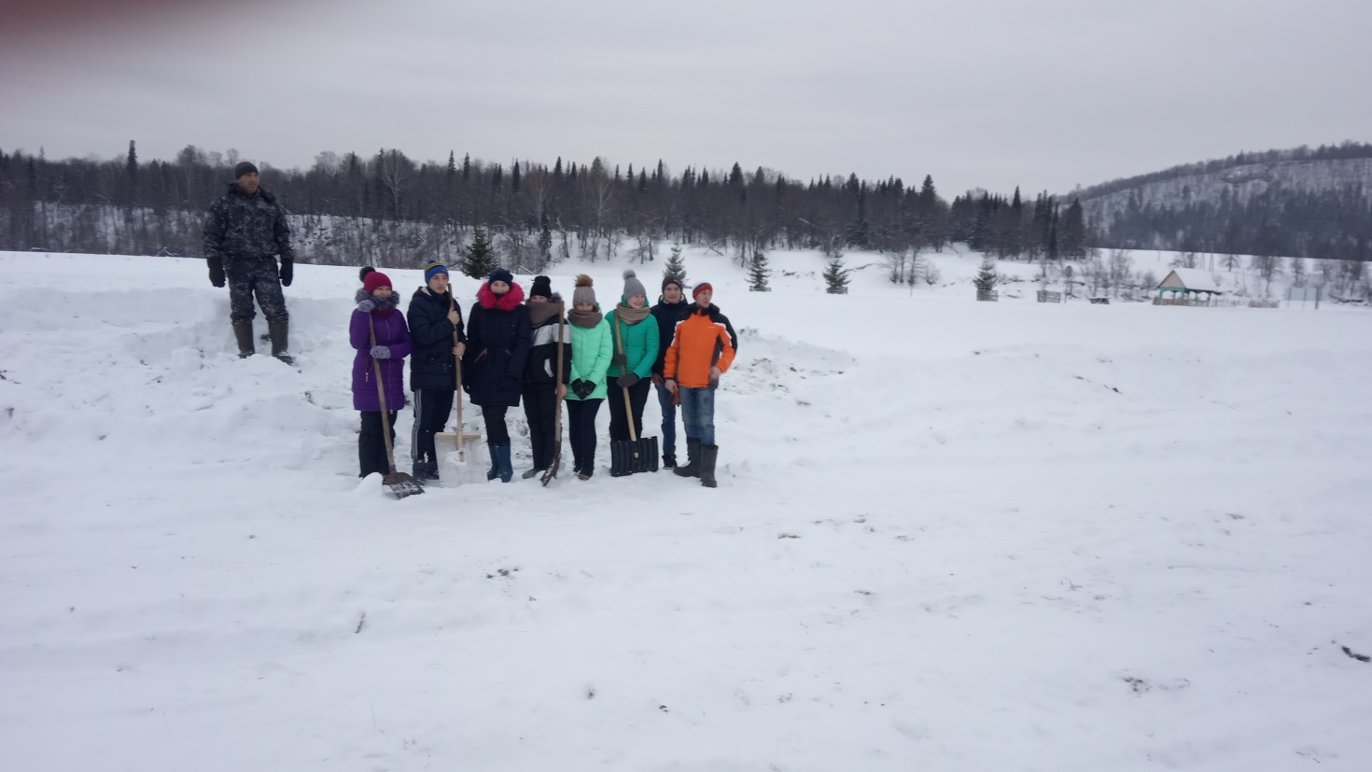
Очистка от снега

Slide 13
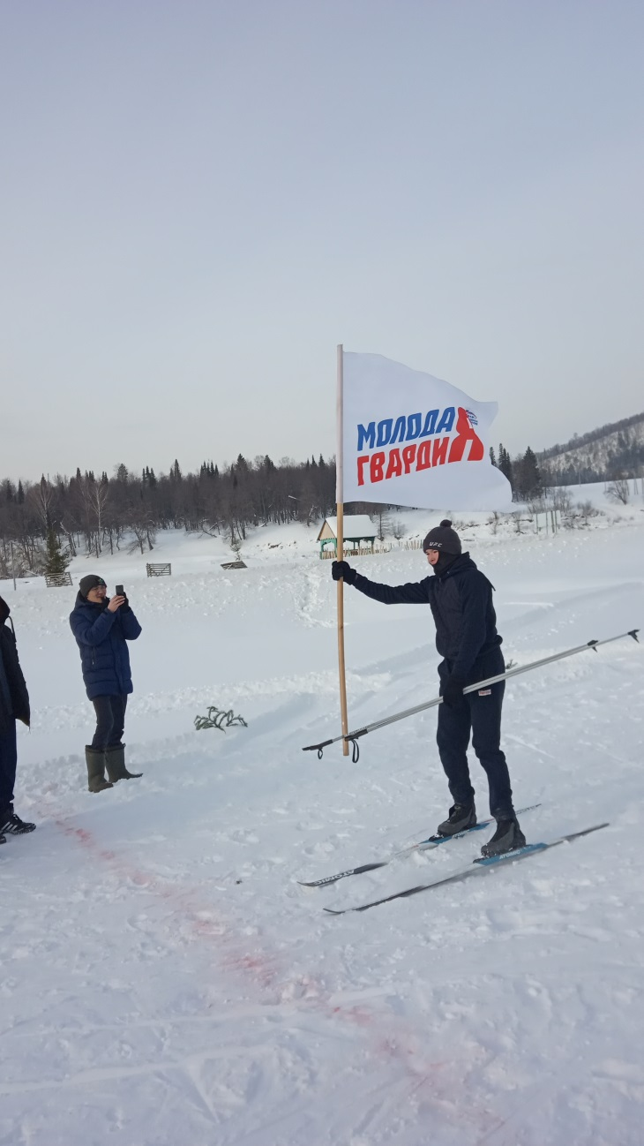
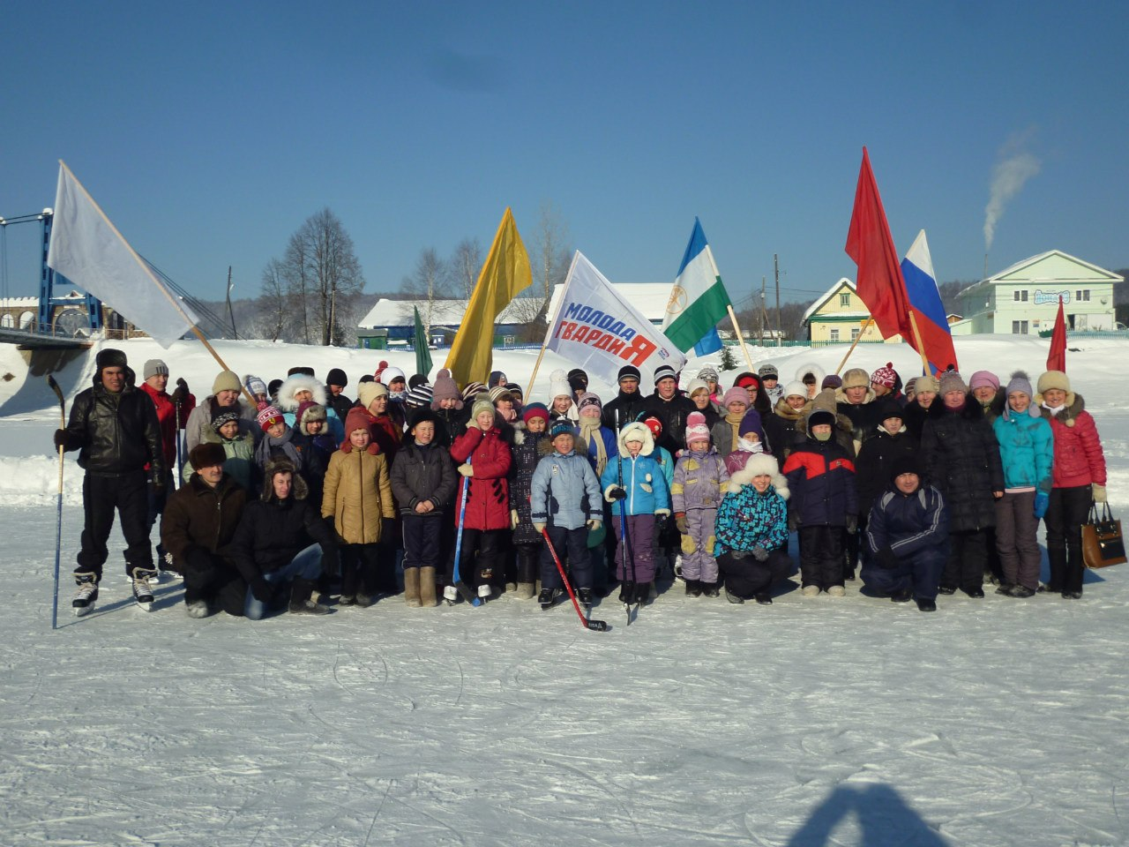
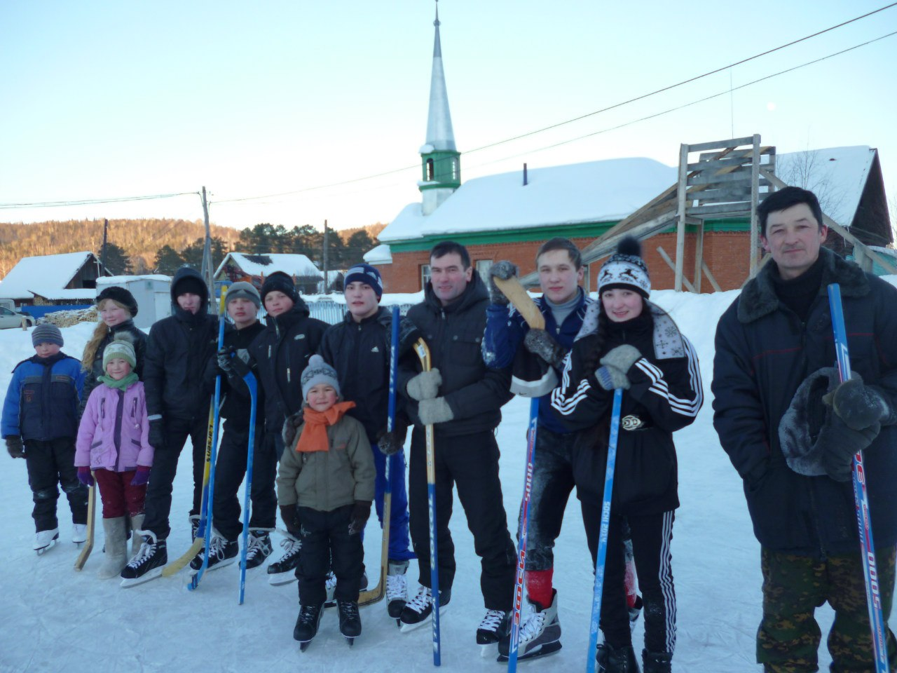
Лыжные соревнования и хоккей на льду

Slide 14
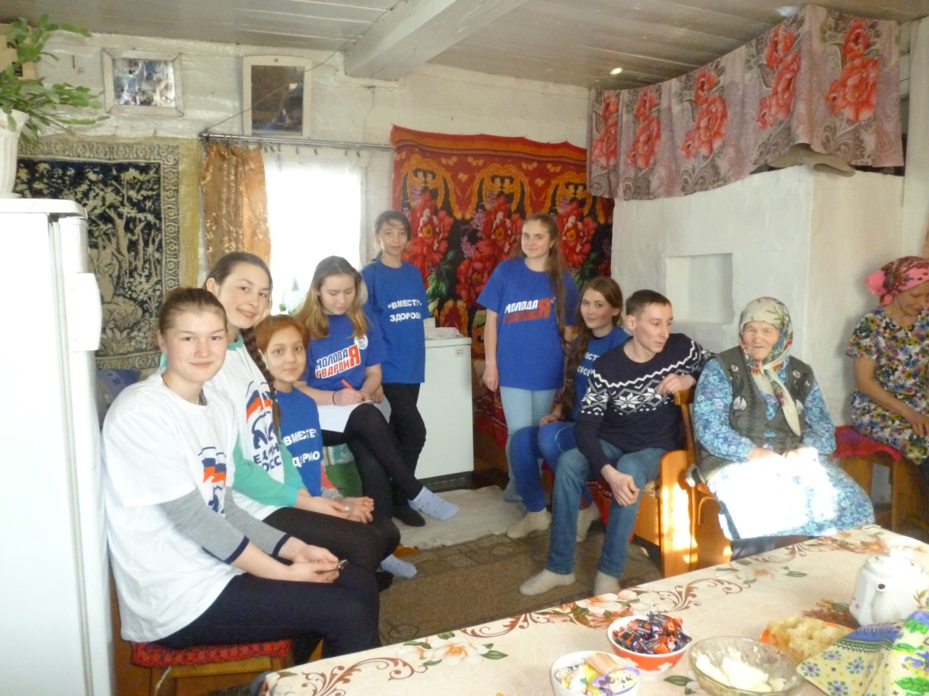
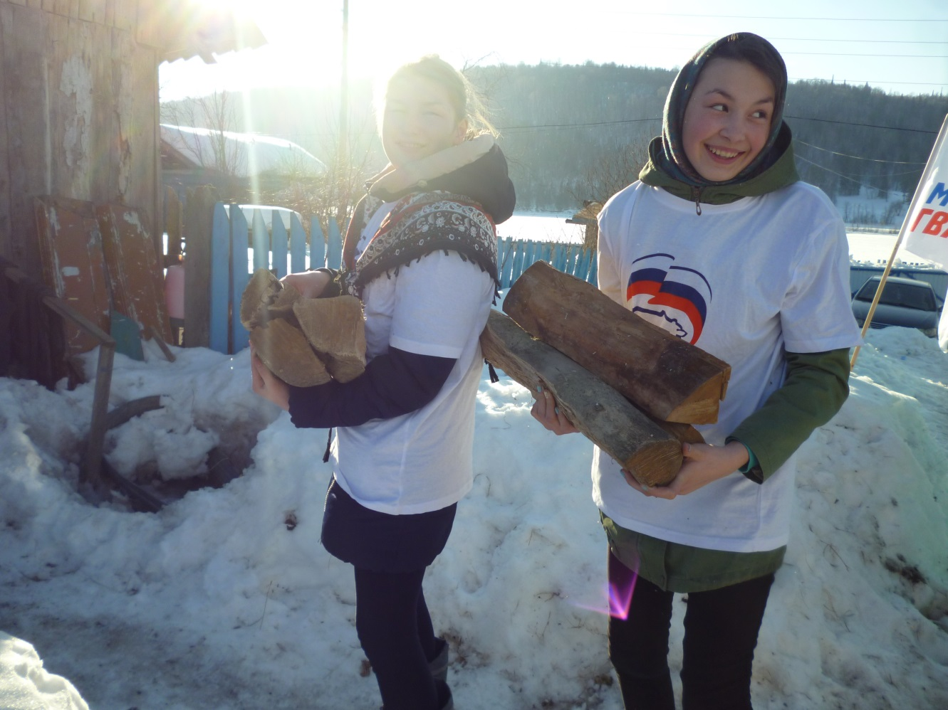
Посещение пожилых и помощь нуждающимся

Slide 15
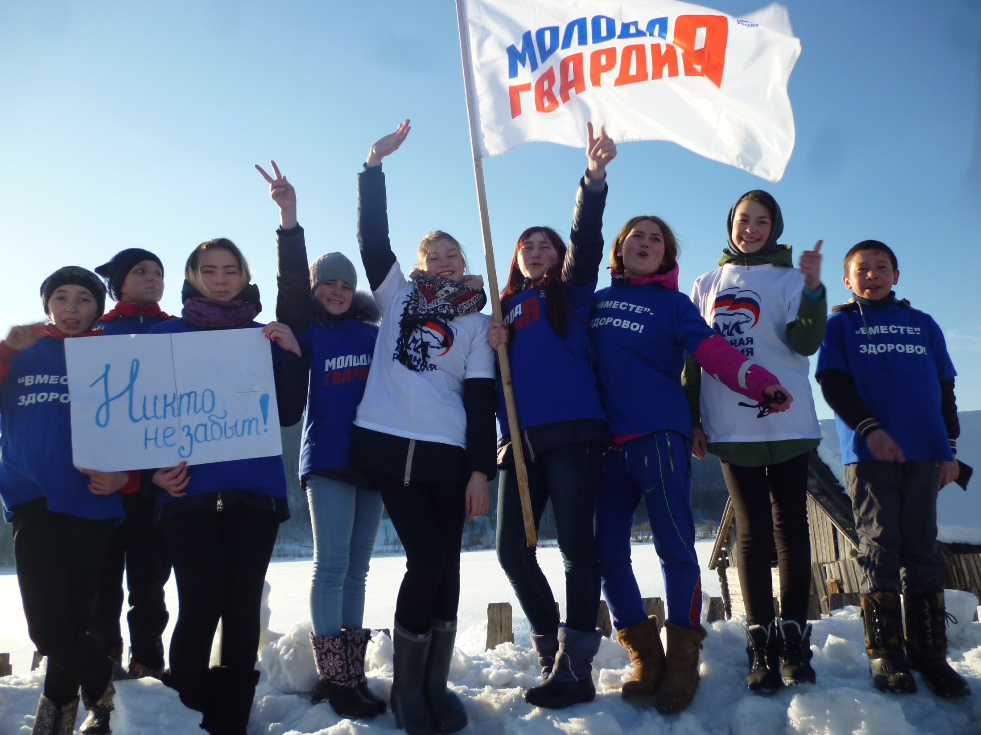

Slide 16
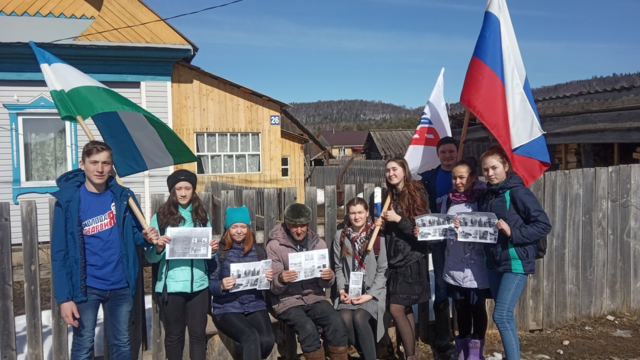
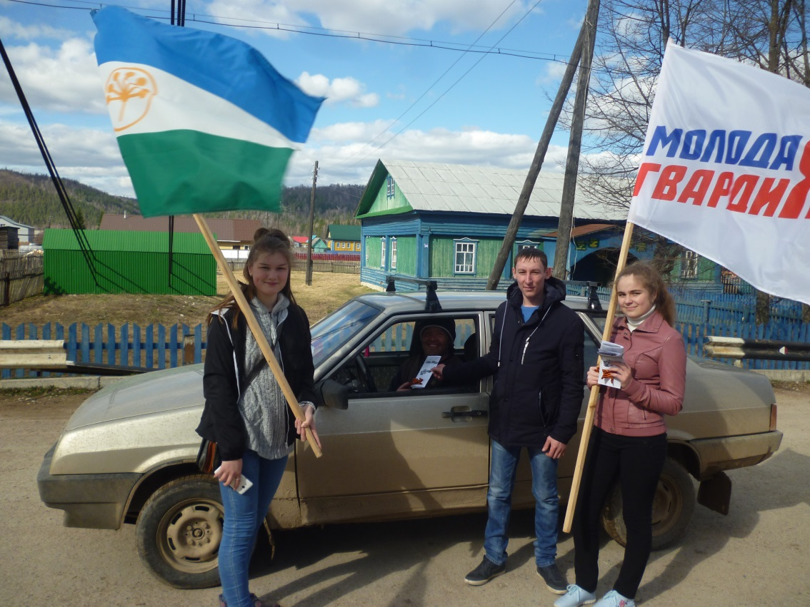
Раздача буклетов и листовок(предназначенные ко дню: 9 мая, Народного Единства и по технике безопасности природного характера)

Slide 17
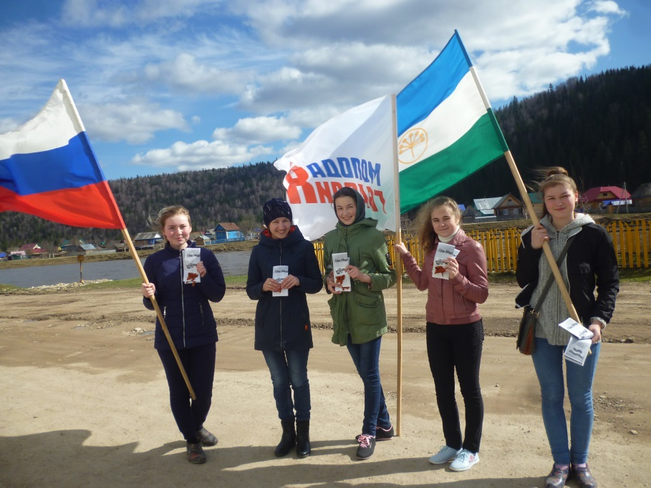
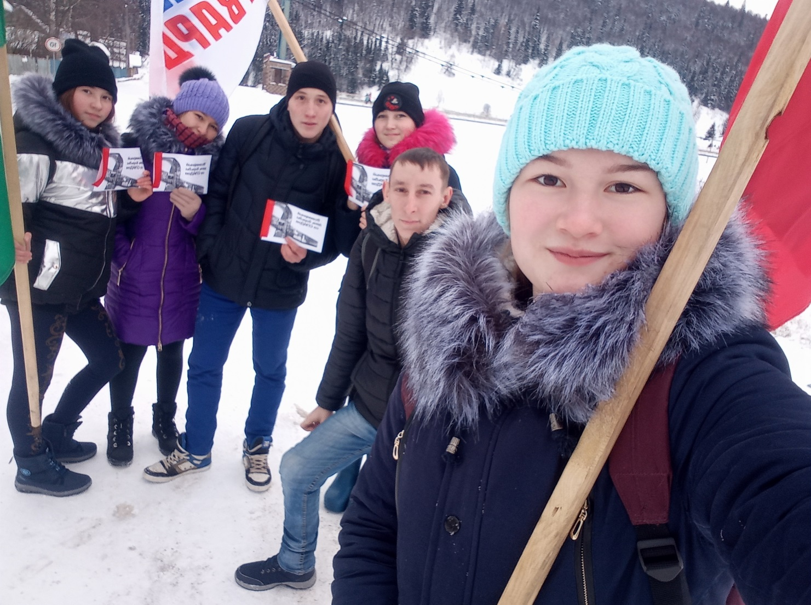
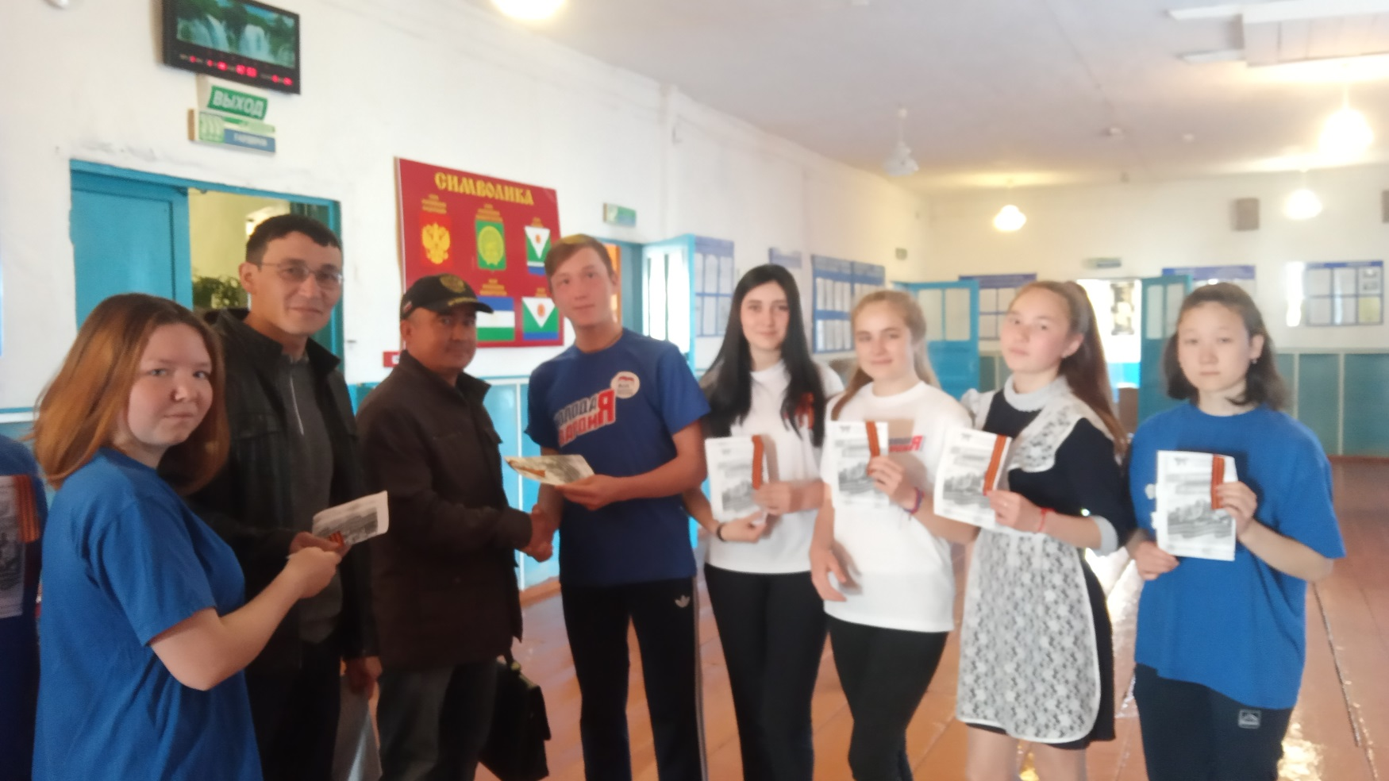

Slide 18
Результаты проекта:
●повышение эффективности волонтерской деятельности
● увеличение возможности для молодежи участвовать в международных проектах и программах
● развитие готовности к сотрудничеству у участников проекта , способности к эффективной коммуникации
●получение навыков самореализации и самоорганизации для решения социальных задач

Slide 19
СПАСИБО ЗА ВНИМАНИЕ

